Slide 1
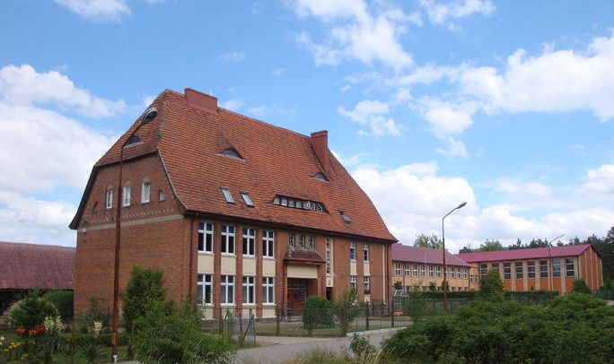
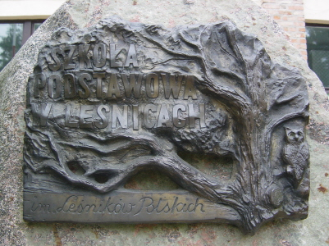


Szkoła Podstawowa im. Leśników Polskich w Leśnicach
Leśnice 18 a
84-300 Lębork

Slide 2
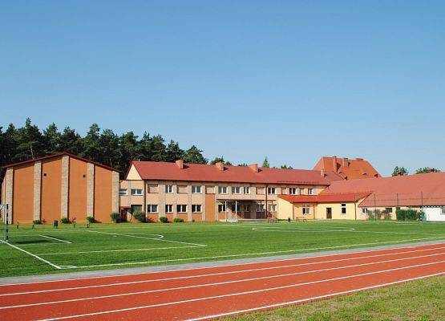
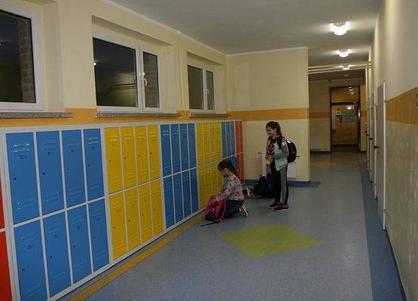
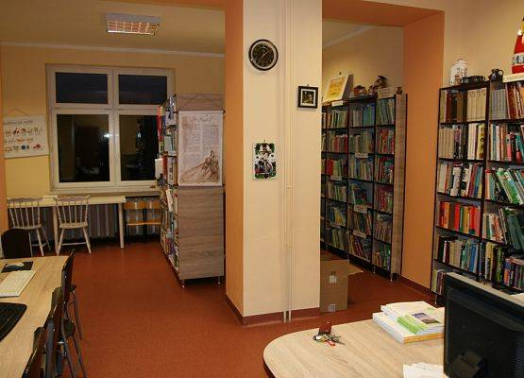
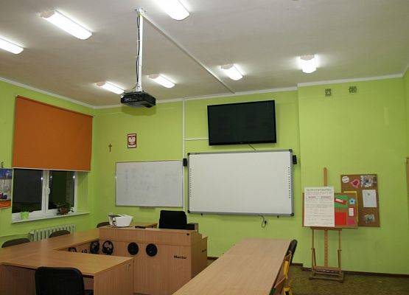
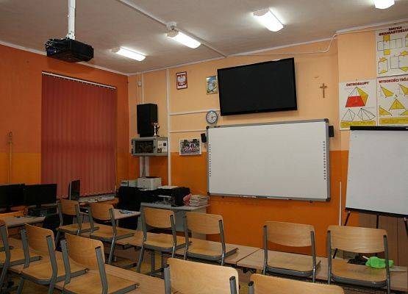
O szkole.
Boisko szkolne
Dyrektor szkoły: Mariola Motyl
Data przyjęcia do Pomorskiej Sieci Szkół Promujących Zdrowie: 20.11.2018 r.
Obecnie staramy się o certyfikat wojewódzki. Realizujemy coroczny plany działań prozdrowotnych. W szkole działa szkolny zespół promocji zdrowia, na nowej stronie internetowej szkoły tworzymy zakładkę SzPZ z wykazem aktualnych działań w tym zakresie i na bieżąco dokumentujemy swoją pracę.
Szkolny koordynator SzPz: Marta Prosińska-Żydyk
Korytarz szkolny
Biblioteka
Sale lekcyjne

Slide 3
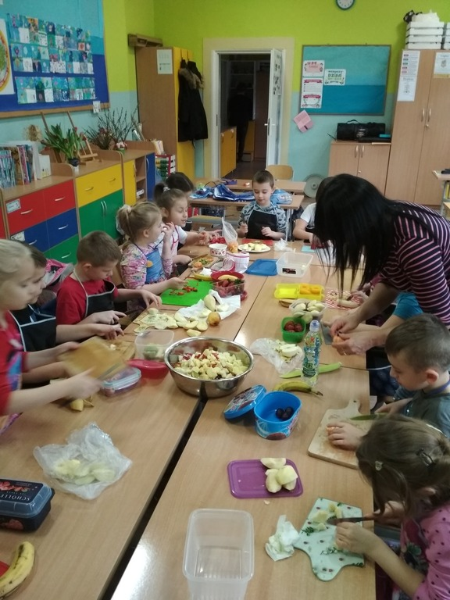
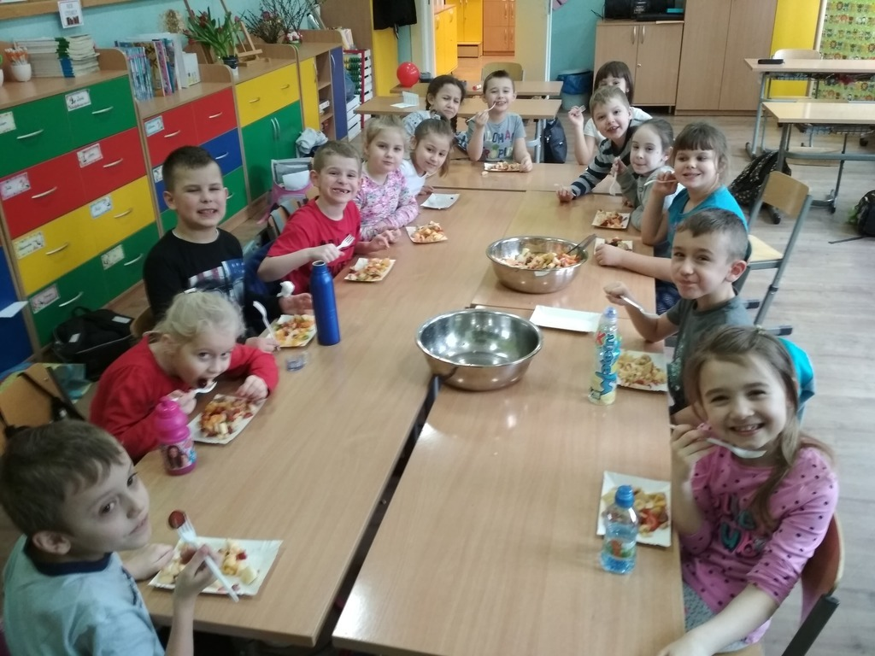
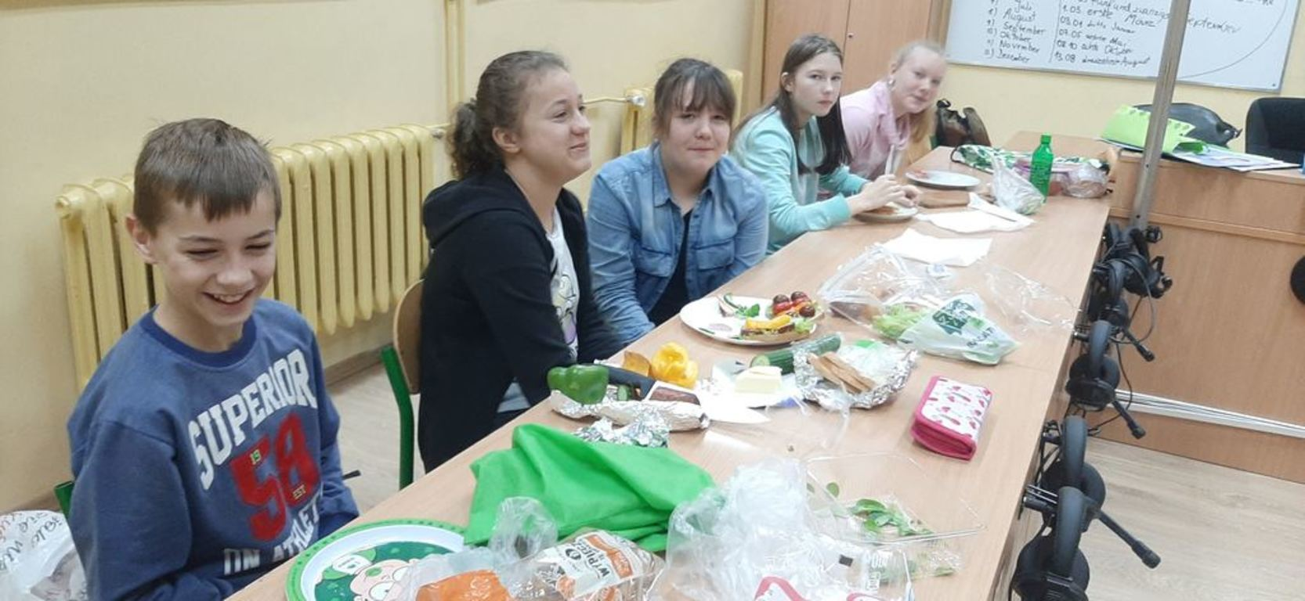
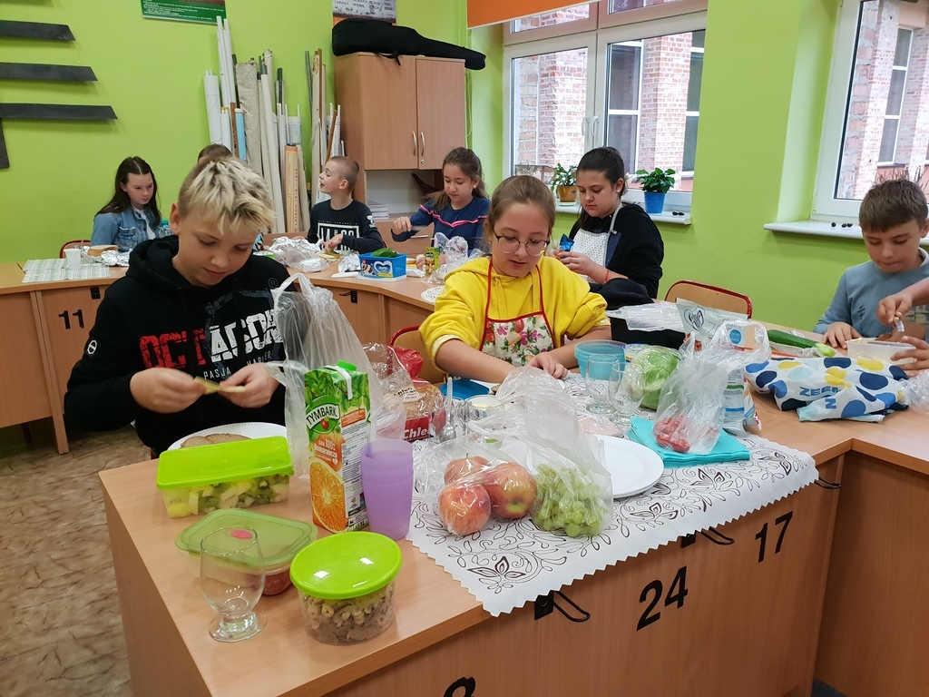
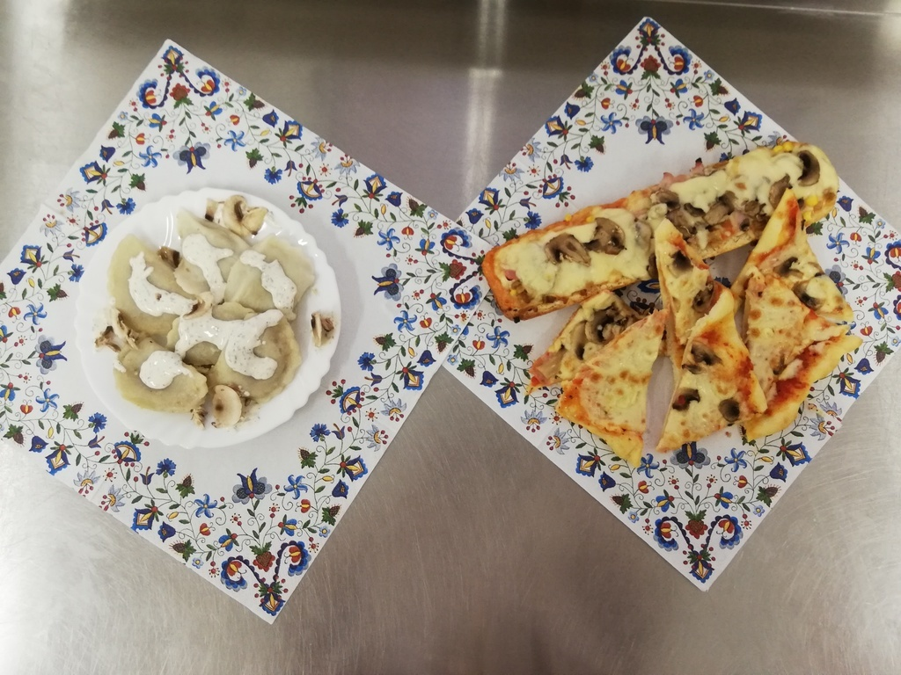
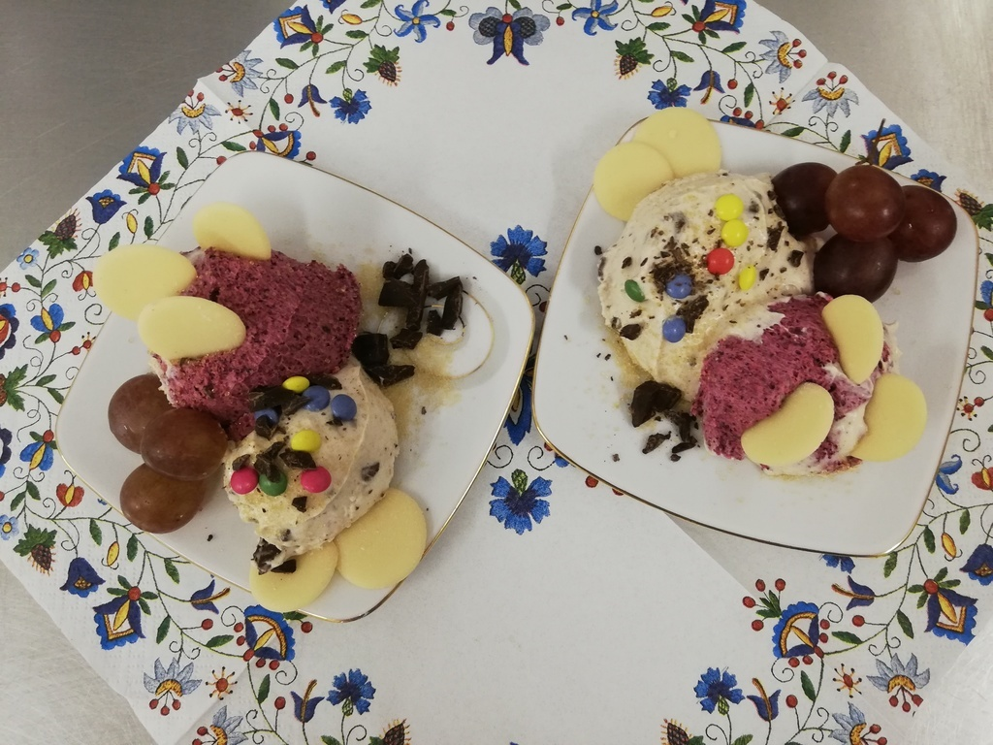
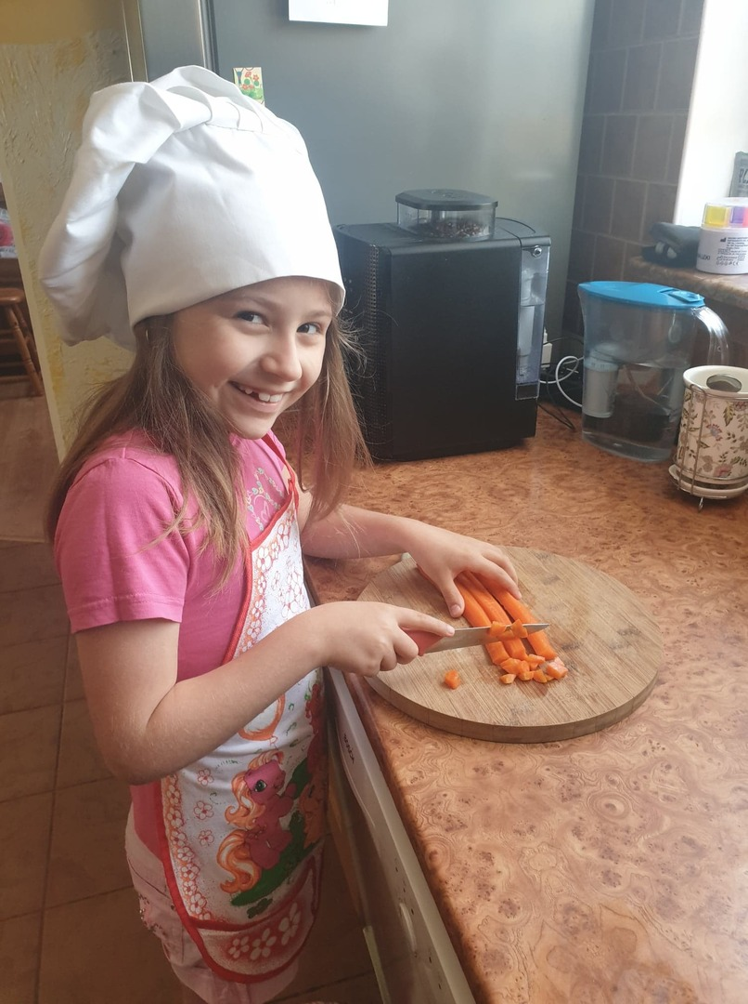
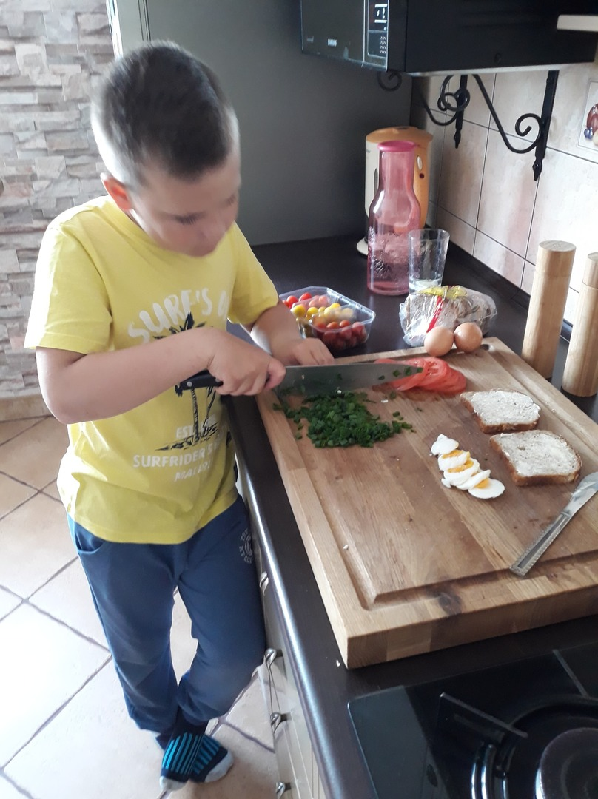
DZIAŁANIA PRPOMUJĄCE ZDROWIE
Zmieniamy nawyki żywieniowe wśród społeczności szkolnej
Szkolny Tydzień owocowo-warzywny - warsztaty kulinarne
Śniadanie daje moc!
Język kaszubski na słodko i wytrawnie
W czasach lockdownu gotujemy w domu z rodzicami !

Slide 4
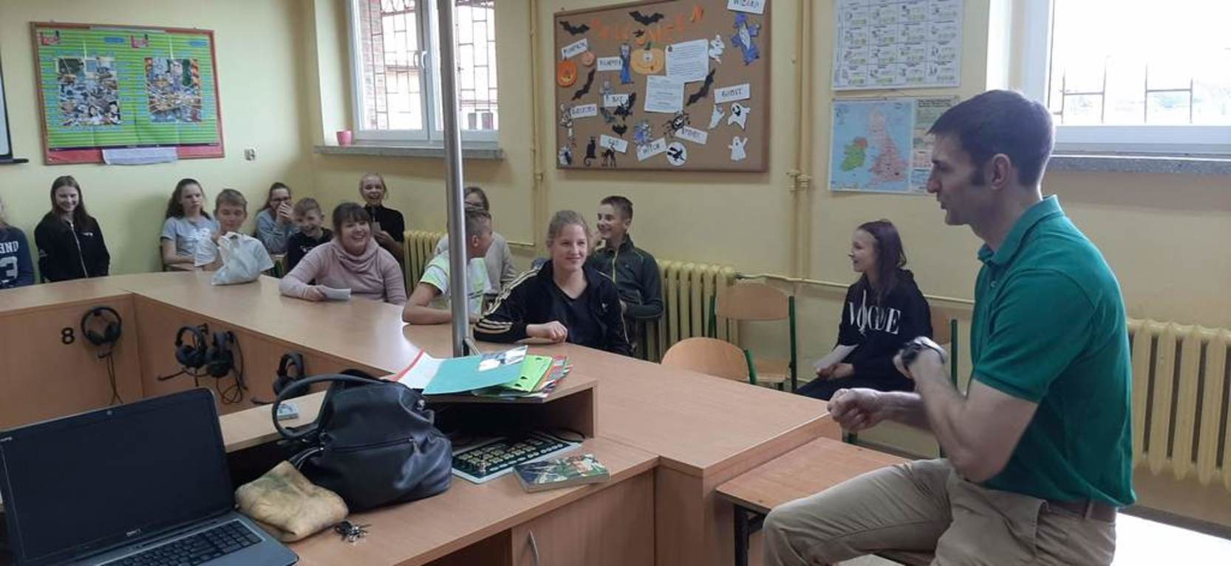
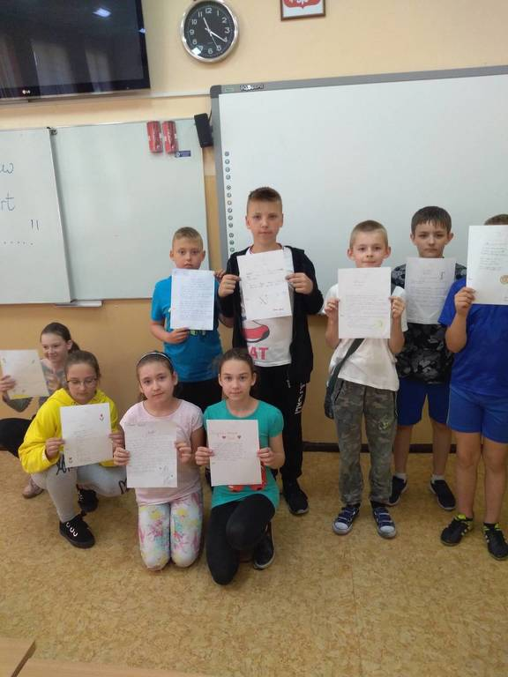
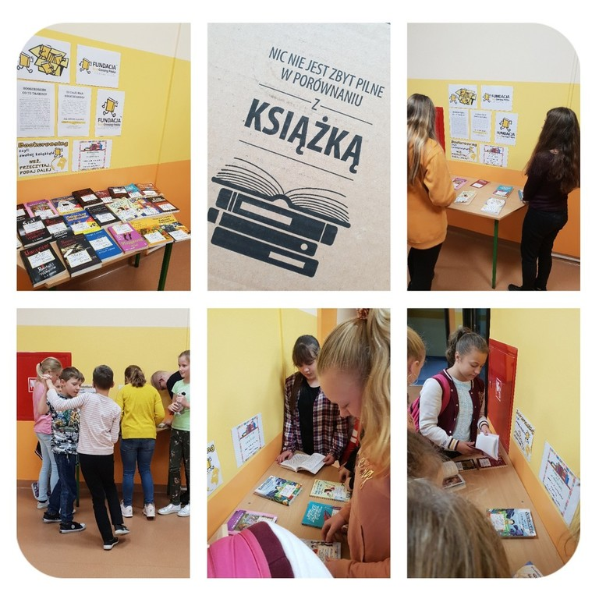
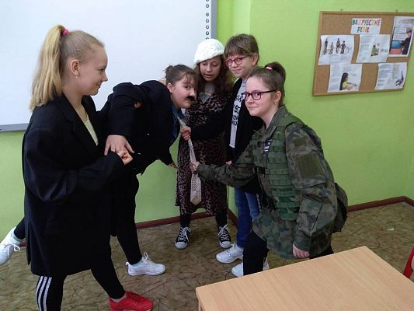
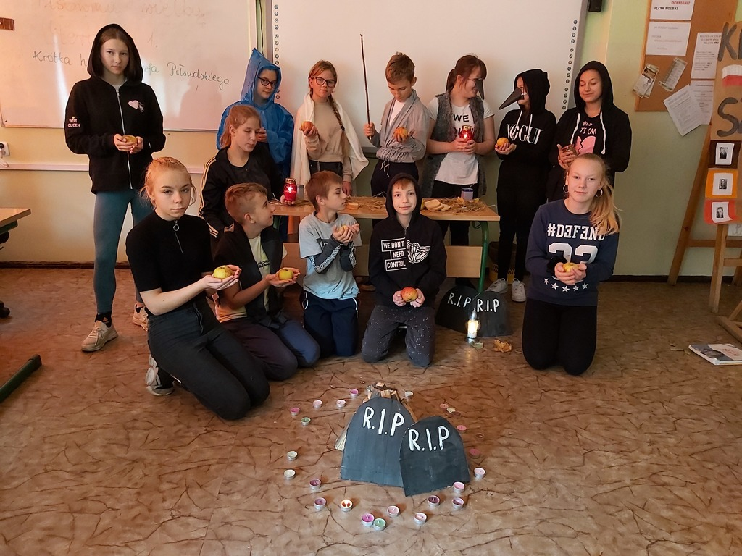
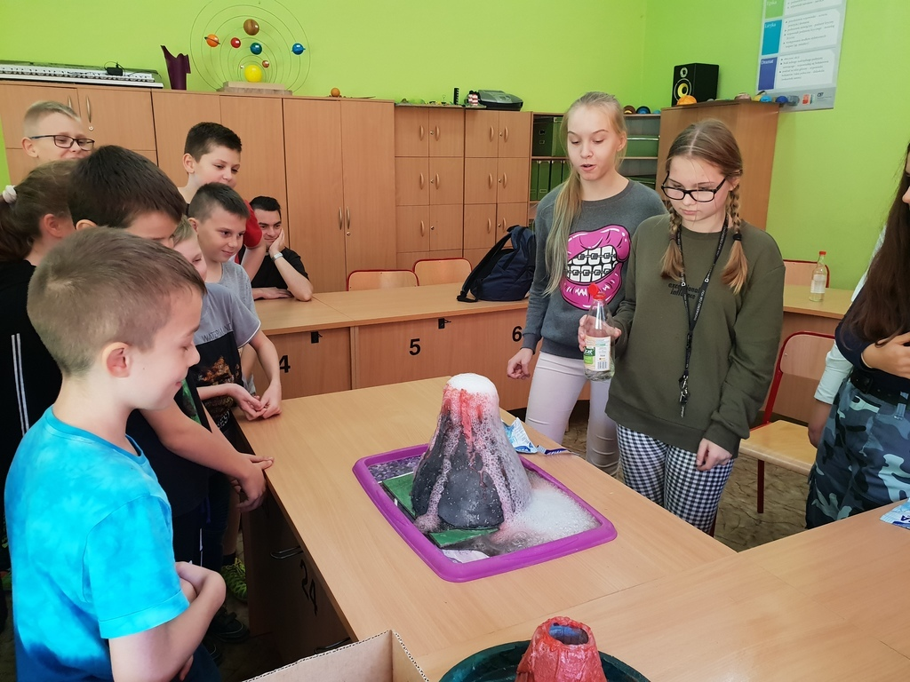
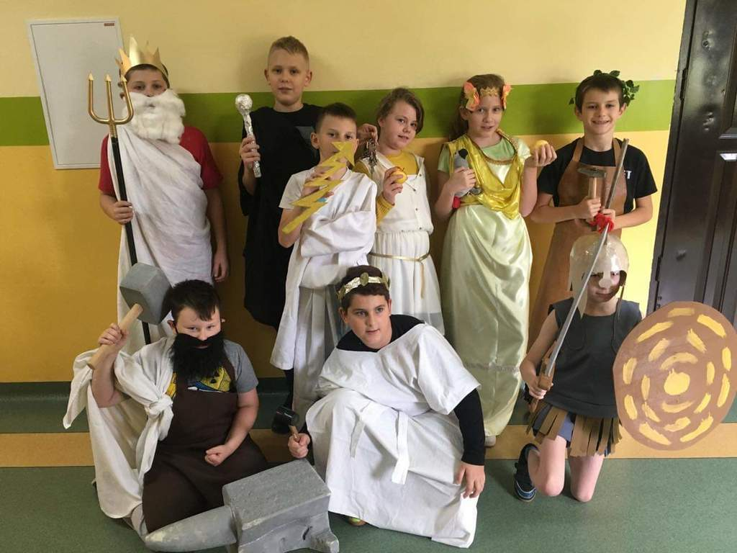
DZIAŁANIA PRPOMUJĄCE ZDROWIE
Rozwijanie pasji i zainteresowań uczniów naszej szkoły podczas nauczania zdalnego i stacjonarnego.
Native Speaker w naszej szkole
"Podaruj wiersz"
Book Crossing w naszej szkole
Odkrywanie pasji aktorskich
Wulkany na geografii

Slide 5
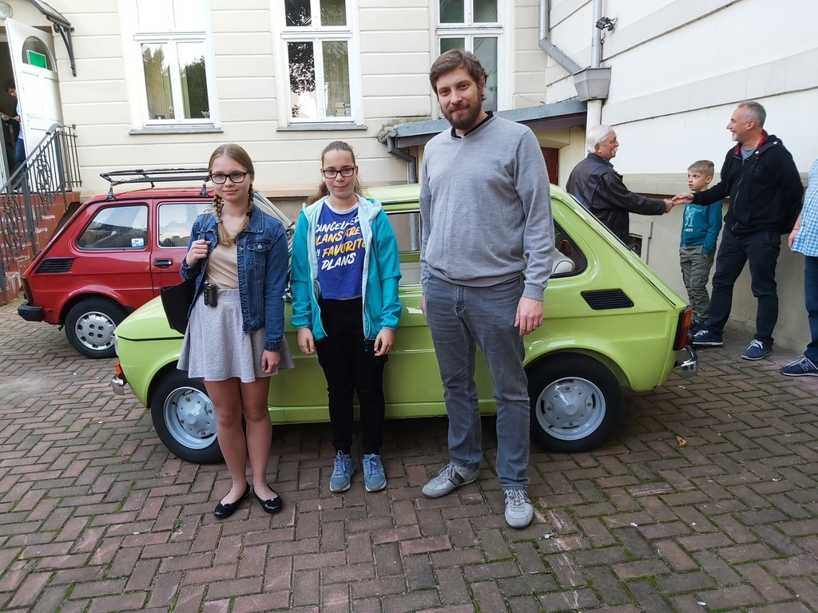
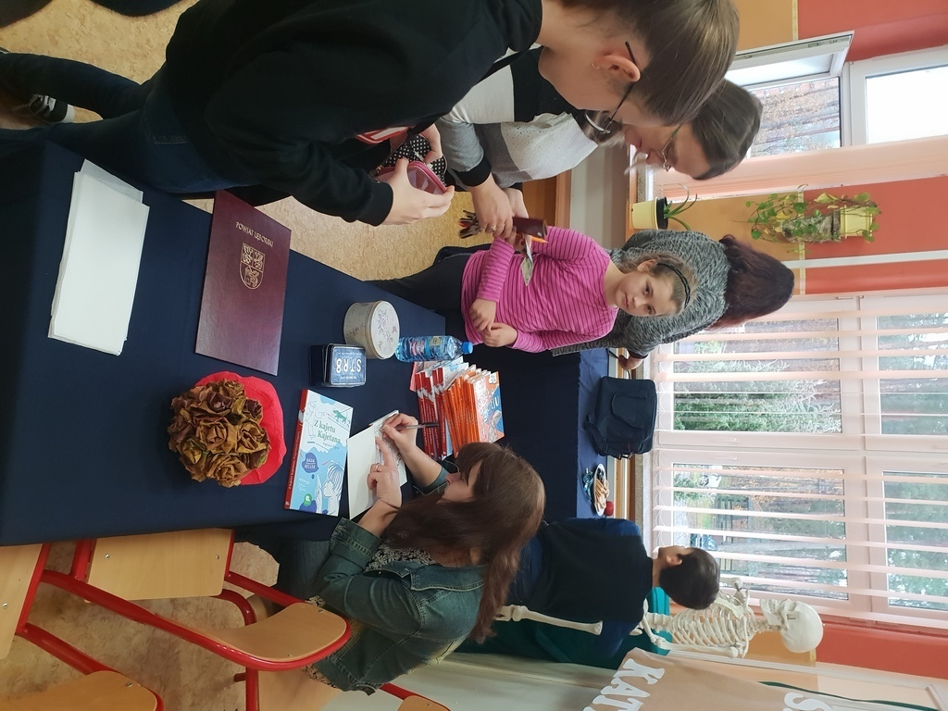
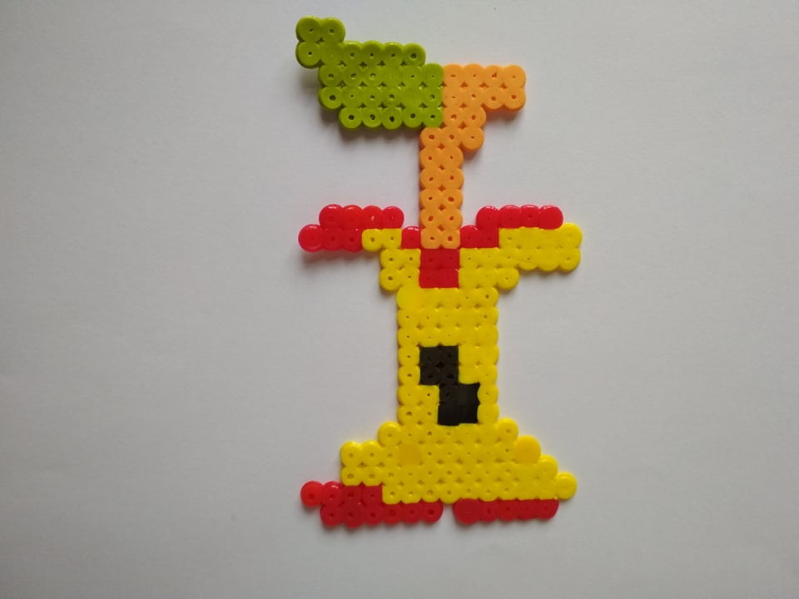
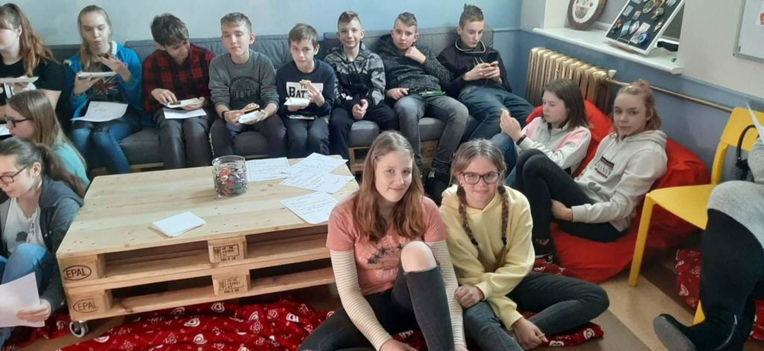
DZIAŁANIA PRPOMUJĄCE ZDROWIE Rozwijanie pasji i zainteresowań uczniów naszej szkoły podczas nauczania zdalnego i stacjonarnego
Kółko plastyczne ZDROWIE UKRYTE W KOLORACH
Spotkania autorskie

Slide 6
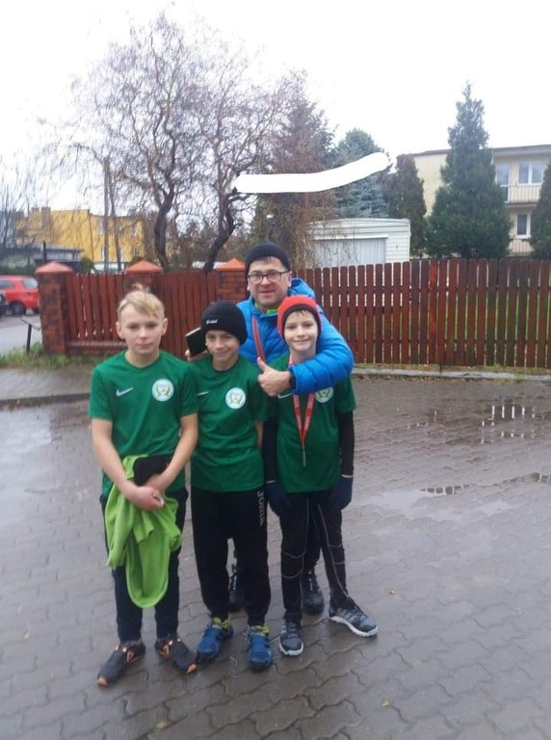
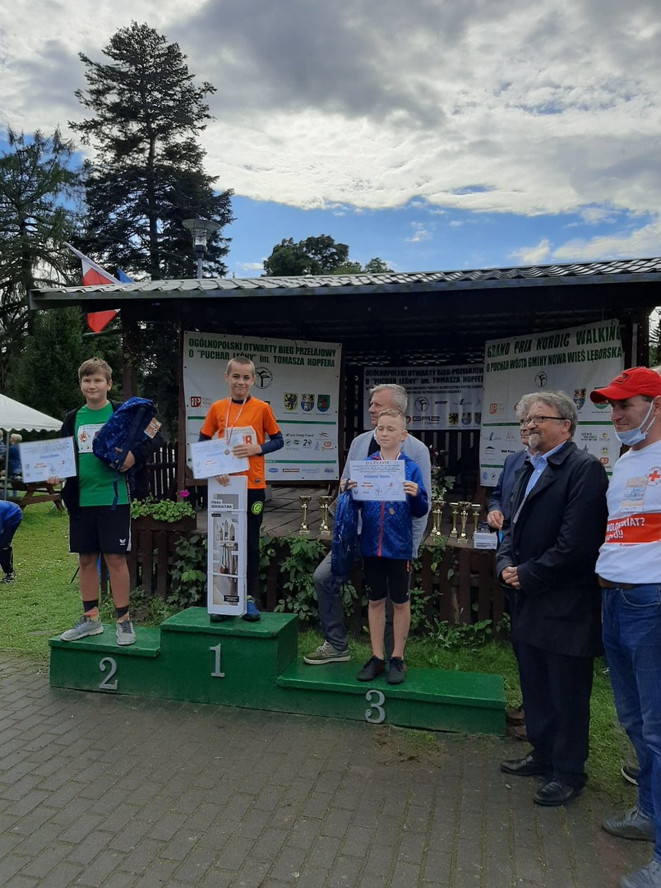
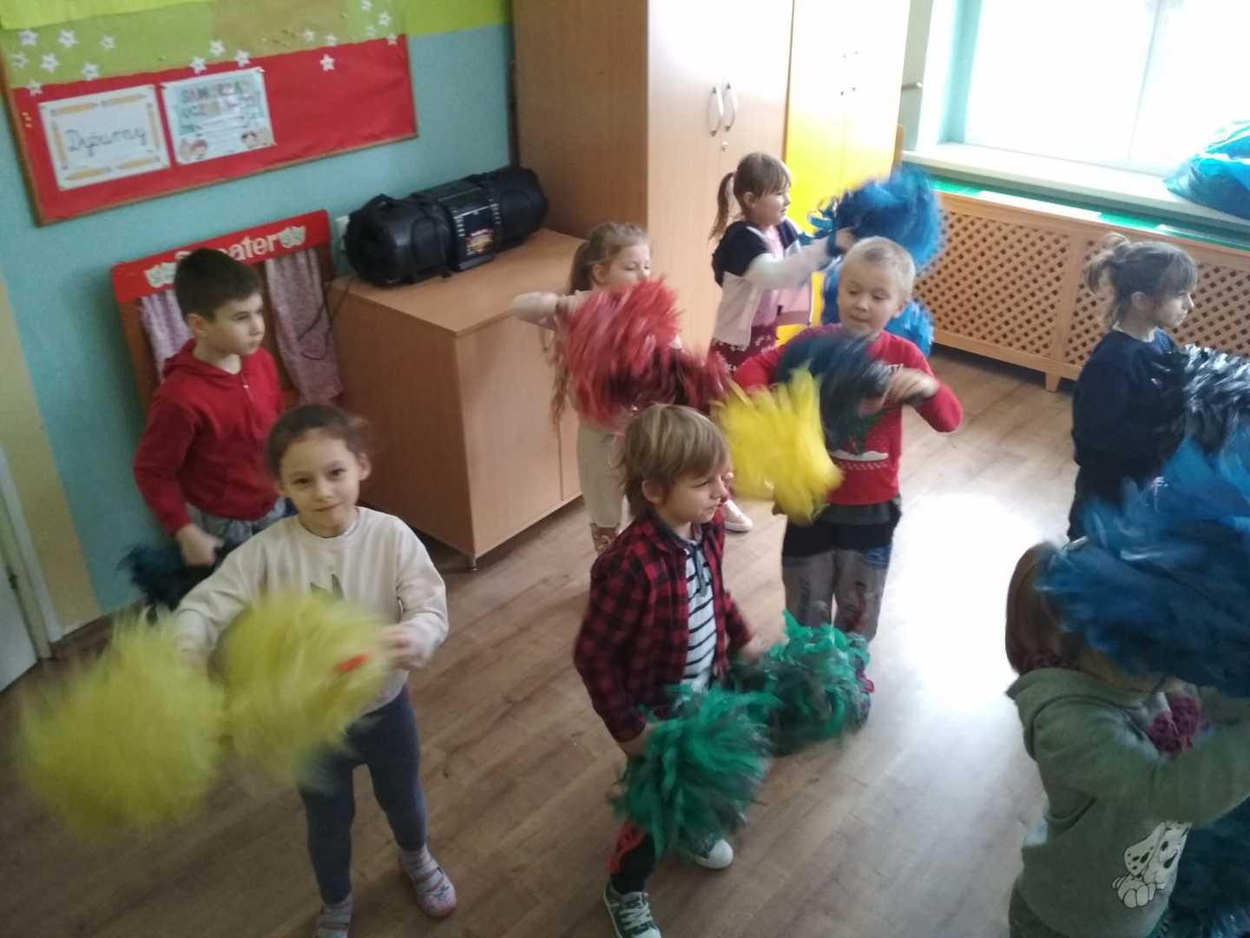
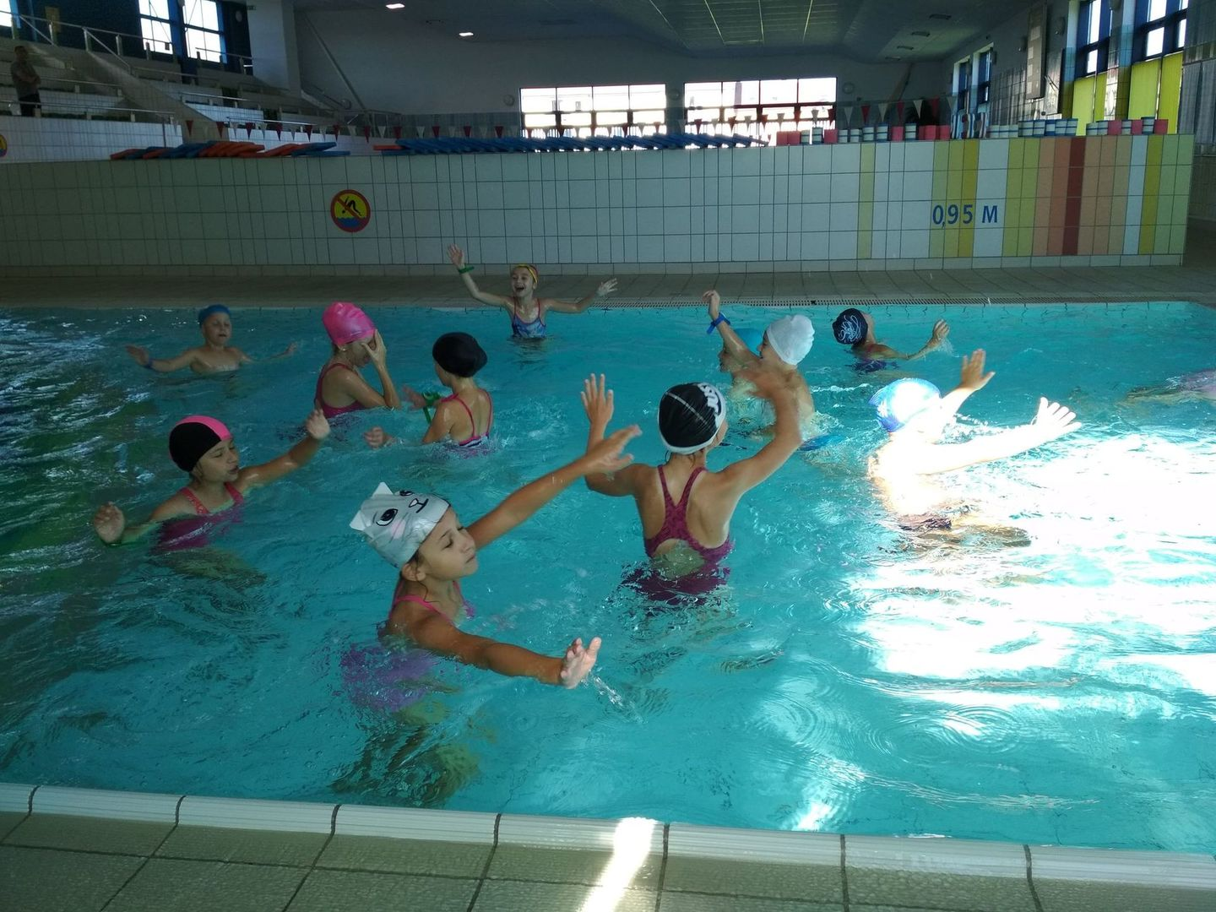
DZIAŁANIA PRPOMUJĄCE ZDROWIE Upowszechnienie aktywności fizycznej wśród dzieci i młodzieży
Zajęcia taneczne
Mikołajkowy Bieg w Jarosławcu
Biegi w Obliwicach
Projekt UMIEM PŁYWAĆ

Slide 7
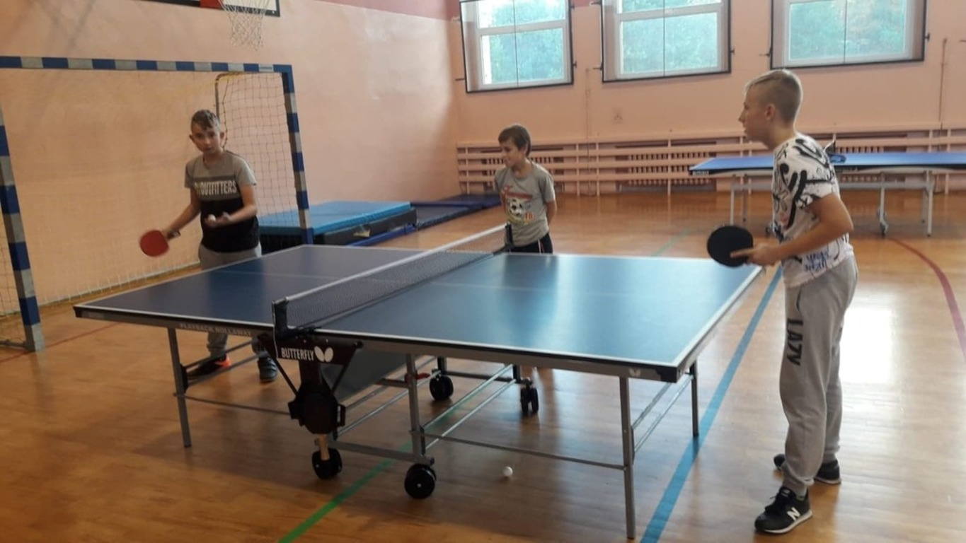
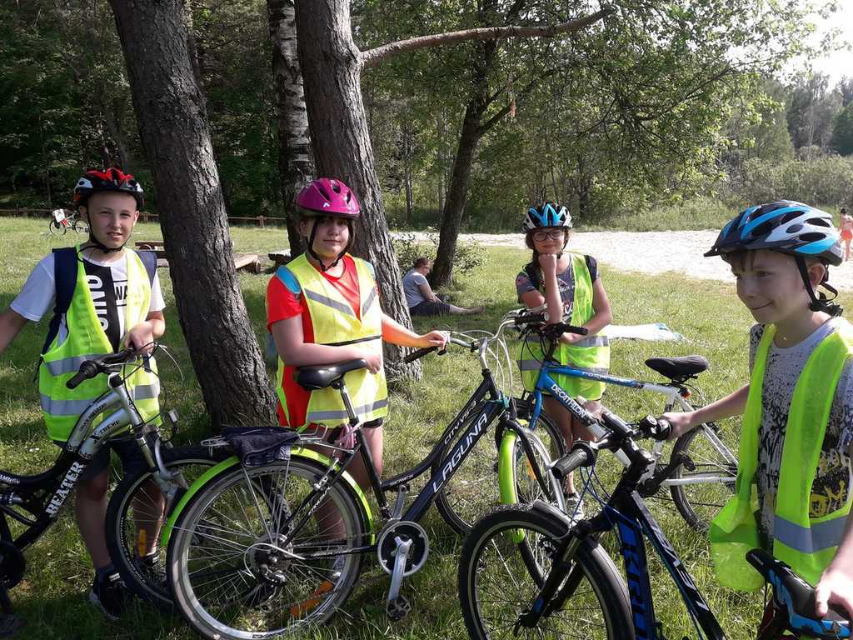
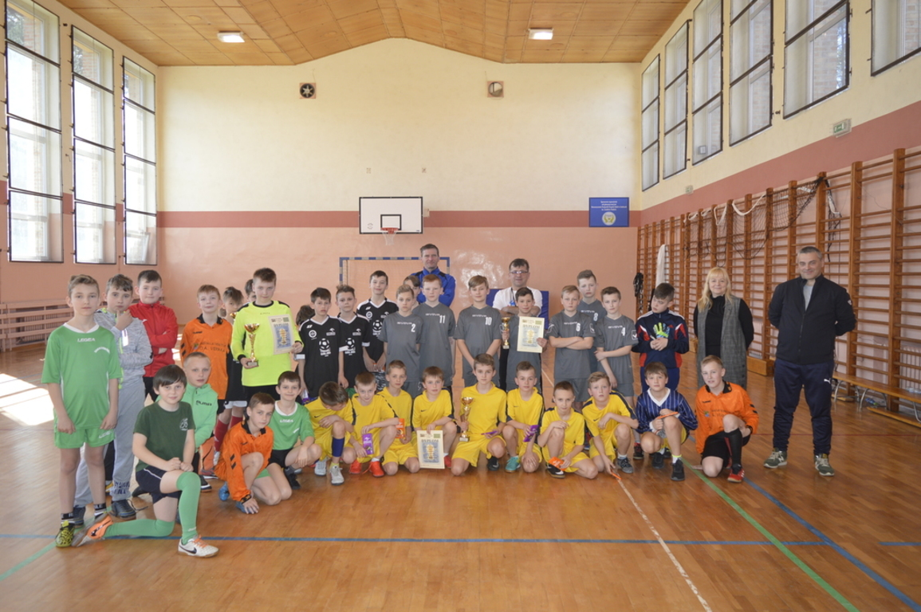
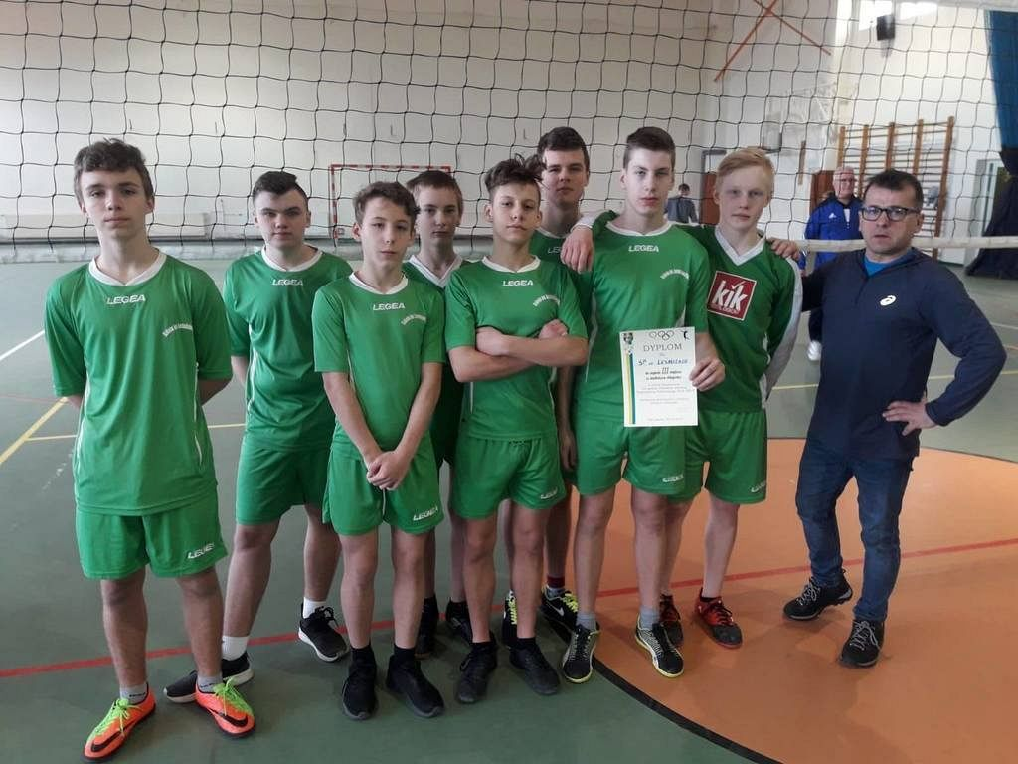
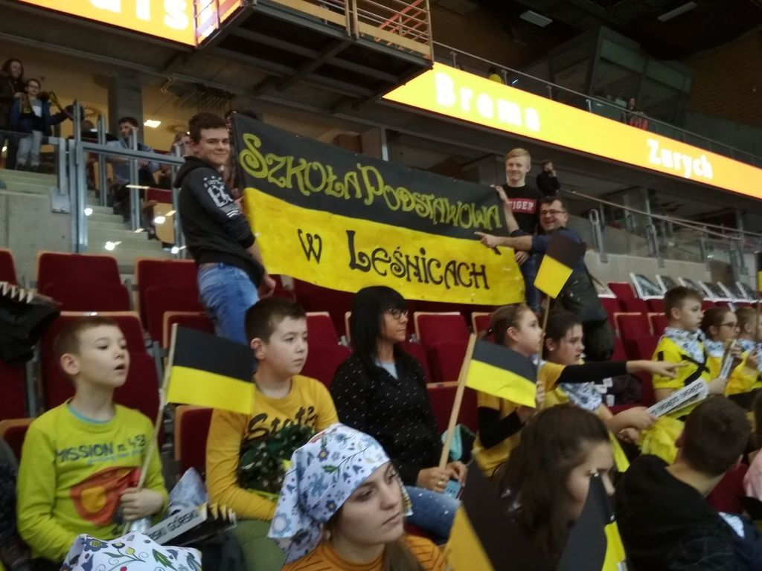
DZIAŁANIA PRPOMUJĄCE ZDROWIE Upowszechnienie aktywności fizycznej wśród dzieci i młodzieży
Tydzień z tenisem stołowym
Rajd rowerowy nad jezioro Brody
TURNIEJ PIŁKI NOŻNEJ O PUCHAR DYREKTORA SP W LEŚNICACH
Zawody powiatowe w piłkę siatkową
Mecz koszykówki na Ergo Arenie

Slide 8
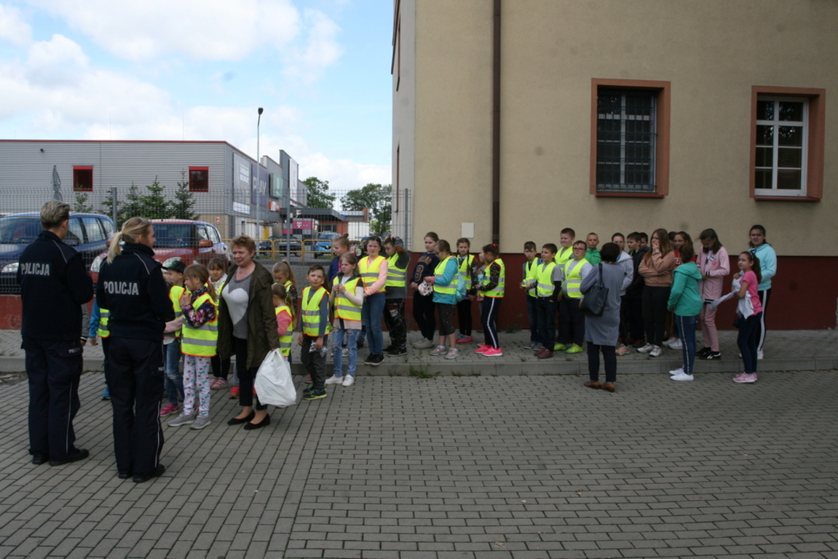
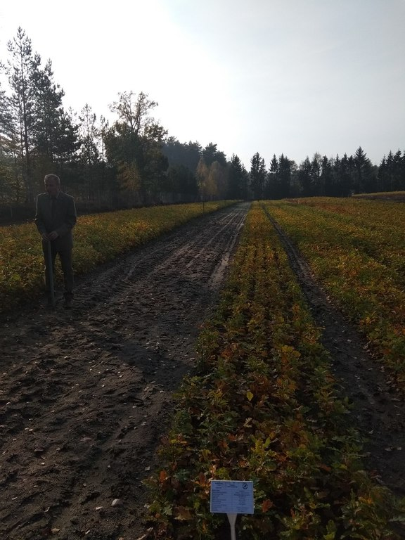
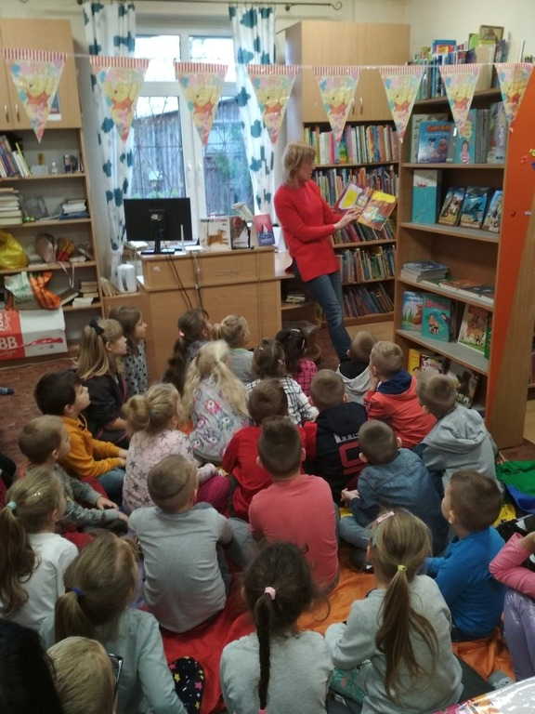
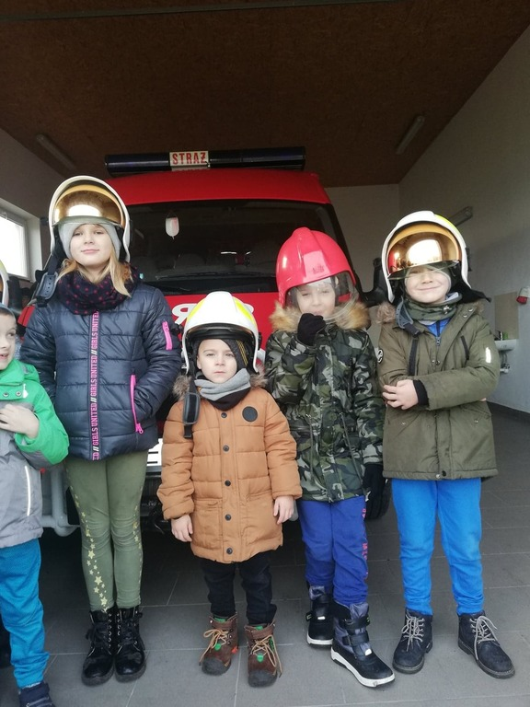
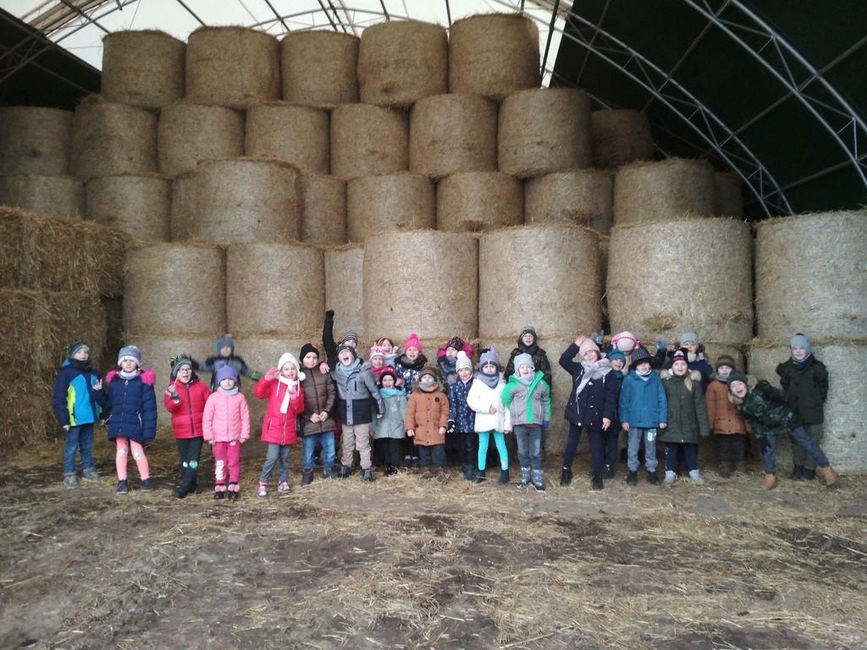
DZIAŁANIA PRPOMUJĄCE ZDROWIE Współpraca ze środowiskiem lokalnym
Współpraca z Komendą Powiatową Policji w Lęborku
Współpraca z Nadleśnictwem Lębork
Współpraca z Biblioteką Publiczną w Pogorzelicach
Współpraca z OSP Leśnice
Współpraca z gospodarstwem rolnym Państwa Arendina Vennik i Gerrit van Ommeren w Leśnicach.

Slide 9
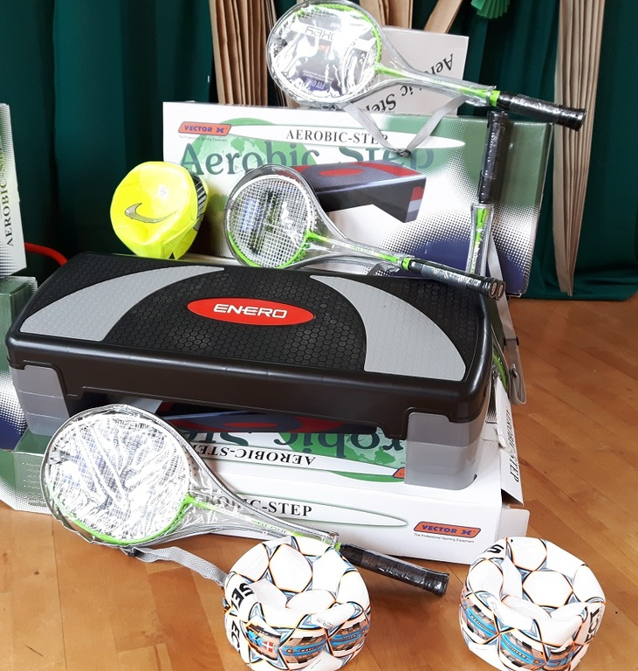

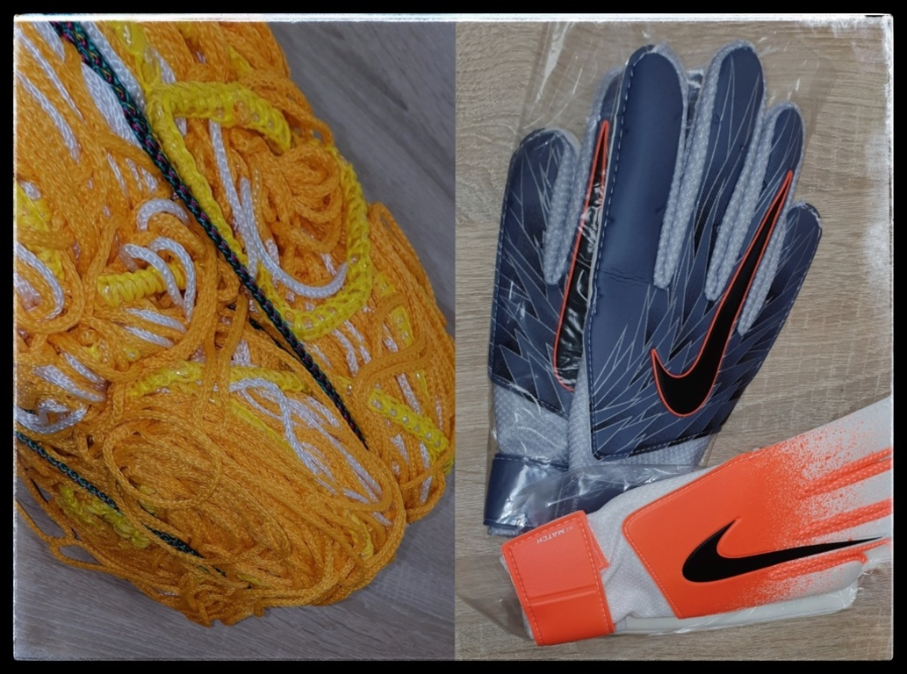
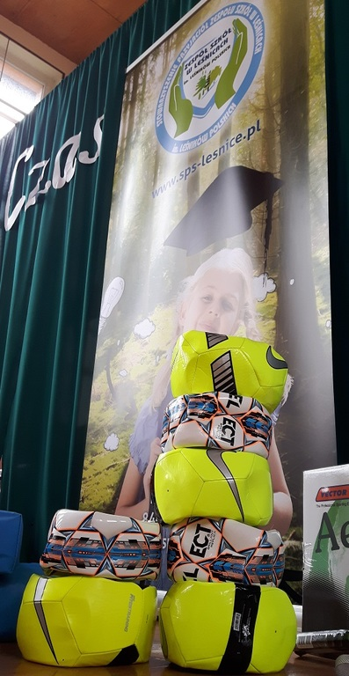
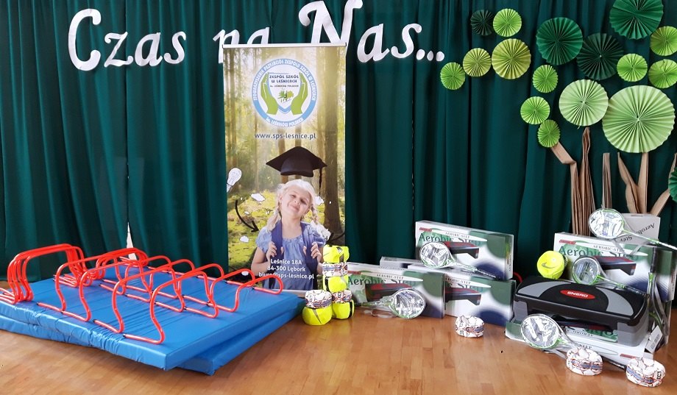
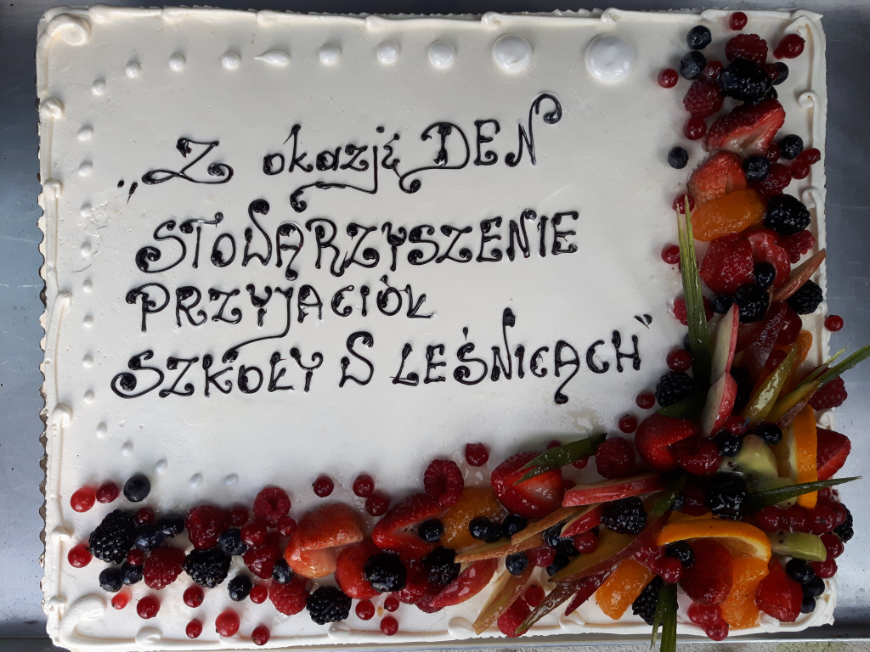
DZIAŁANIA PRPOMUJĄCE ZDROWIE Współpraca ze środowiskiem lokalnym
Współpraca ze Stowarzyszenie Przyjaciół Zespołu Szkół w Leśnicach

Slide 10
" Najpierw postaraj się być wartościowym człowiekiem, sukces nadejdzie sam„ Albert Einstein
Koordynator Programu SZPZ- Marta Prosińska-Żydyk

